Slide 1
第三章
多層感知機

Slide 2
3.1 簡介 (1)
人類大腦的結構，根據解剖資料的顯示，屬於層狀結構， 成熟的大腦皮質層共有六層。
所有的高階的知覺 (cognition) 也產生於大腦，這種複雜功能的產生，應該部份歸功於層狀的結構，當然，神經元的數目、種類以及聯結型式亦功不可沒。
在類神經網路中，多層的架構是為了增加非線性，因為所要處理的問題通常是非線性問題。
以“多層感知機 (multilayer perceptrons)” 或稱為“倒傳遞類神經網路 (backpropagation networks)” 最為著稱 。

Slide 3
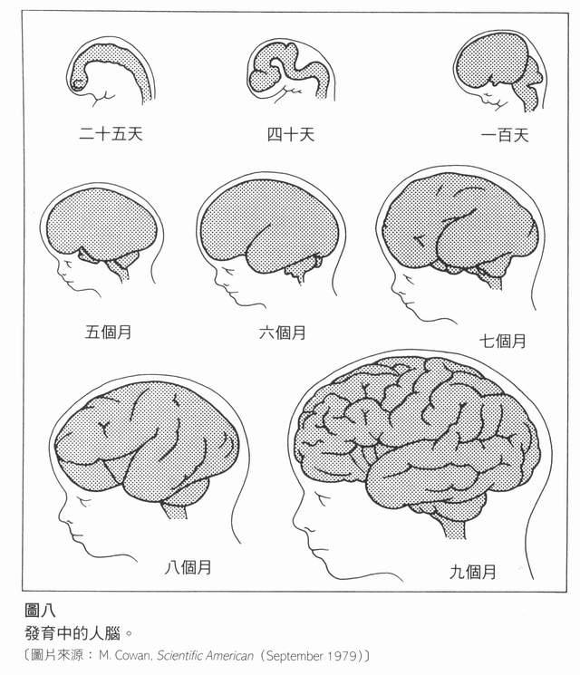
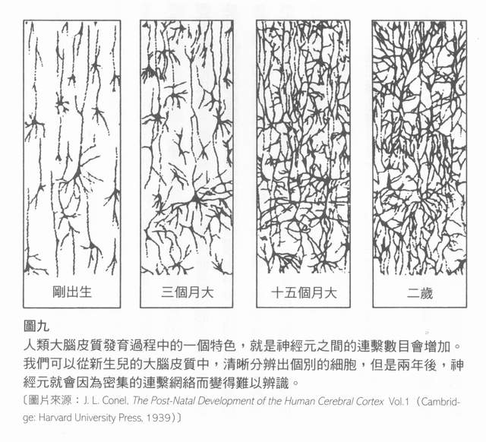
3.1 簡介 (2)
Ref: The Human Brain: A Guided Tour 大腦小宇宙

Slide 4
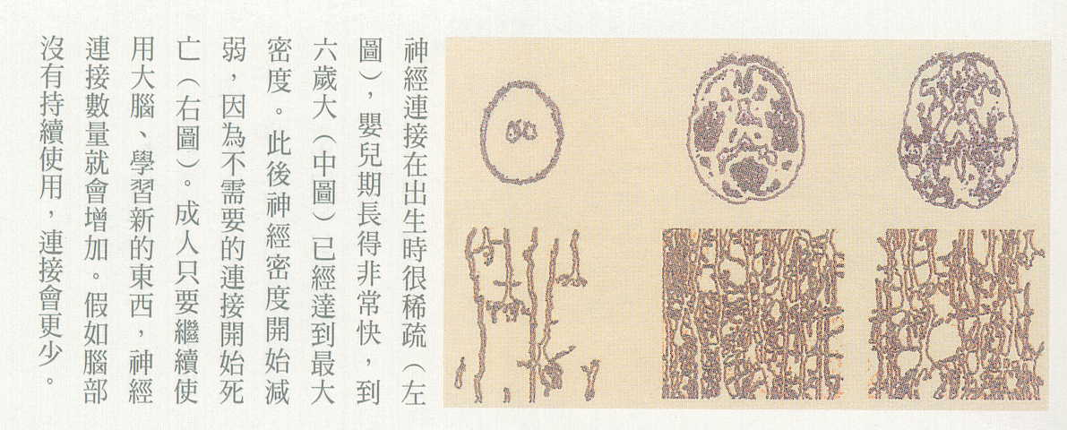
3.1 簡介 (3)
摘自：大腦的秘密檔案 洪蘭 譯

Slide 5
3.1 簡介 (4)
多層感知機的網路學習方式是採用「監督式學習」(supervised learning)，網路的訓練演算法是由屬於錯誤更正學習法則的「倒傳遞演算法」來訓練網路的鍵結值，也可以視為是最小均方法 (LMS 演算法) 的一種推廣。
多層感知機具有以下三個特性：
一、每個類神經元的輸出端都包含了一個非線性元件。
二、網路包含了一層以上的隱藏層。
三、網路具有高度的聯結性 (connectivity)。

Slide 6
3.1 簡介 (5)
「倒傳遞演算法」的網路訓練方式包含兩個階段：前饋階段以及倒傳遞階段。
前饋階段: 輸入向量由輸入層引入，以前饋方式經由隱藏層傳導至輸出層，並計算出網路輸出值，此時，網路的鍵結值都是固定的；
倒傳遞階段: 網路的鍵結值則根據錯誤更正法則來進行修正，藉由鍵結值的修正，以使網路的輸出值趨向於期望輸出值。更明確地說，我們以期望輸出值減去網路輸出值以得到誤差信號，然後將此誤差信號倒傳遞回網路中。

Slide 7
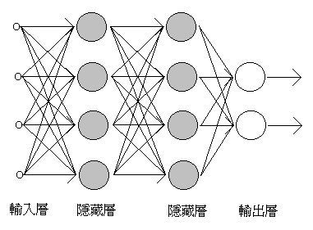
3.2 網路架構與符號表示法 (1)
圖3.1：具有兩層隱藏層的多層感知機網路架構圖。

Slide 8
3.2 網路架構與符號表示法 (2)
1. 下標，i , j , k，代表不同的類神經元，當第 j 個類神經元為隱藏層之類神經元時，第 i 個類神經元在第 j 個類神經元的左邊，第 k 個類神經元在第 j 個類神經元的右邊。
2. 以 n 來表示學習循環的次數。
3. 以 E(n) 來表示在第 n 次學習循環時的瞬間誤差平方的總和；而 E(n) 的平均值稱為均方差 E_{av}。
4. 以 e_{j}(n) 來表示在第 n 次學習循環時之第 j 個類神經元的誤差信號。
5. 以 d_{j}(n) 來表示在第 n 次學習循環時之第 j 個類神經元的期望輸出。
6. 以 y_{j}(n) 來表示在第 n 次學習循環時，第 j 個類神經元的實際輸出值，若第 j 個類神經元是位於輸出層，那麼也可用 O_{j}(n) 來代替y_{j}(n) 。

Slide 9
3.2 網路架構與符號表示法 (3)
7. 以 w_{ji}(n) 來表示在第 n 次學習循環時，由第 i 個類神經元聯結至第 j 個類神經元的鍵結值；而對此鍵結值的修正量則以 Δw_{ji}(n)表示。
8. 以 v_{j}(n) 來表示在第 n 次學習循環時之第 j 個類神經元的內部激發狀態。
9. 以 φ(.) 來表示第 j 個類神經元的活化函數 (activation function)。
10. 以 θ_{j} 來表示第 j 個類神經元的閥值 (threshold)。為了簡化網路表示式，我們將閥值項表示為該類神經元的第零個鍵結值，即 w_{j0}= θ_{j} ，並聯結至固定的輸入值 -1。
11. 以 x_{j} (n) 來表示輸入圖樣(向量)的第 i 個元素。
12. 以 η 來表示學習率參數。

Slide 10

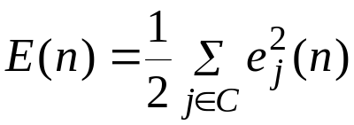
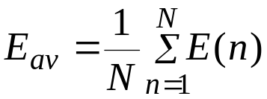
3.3 倒傳遞演算法 (1)
網路輸出層的第 j 個類神經元的誤差函數定義為
而瞬間誤差平方函數，E(n)，就是所有輸出層類神經元的平方差瞬間值總合，表示為：
其中集合 C 是包含所有輸出層類神經元的子集合。
令 N 為輸入訓練資料的個數，則均方差函數定義為：
(3.1)
(3.2)
(3.3)

Slide 11
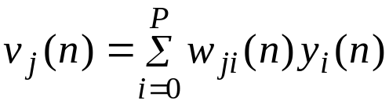

3.3 倒傳遞演算法 (2)
對於給定的訓練資料集合，我們可以用瞬間誤差平方函數 E(n) (“圖樣學習(pattern learning)” ) 或均方差函數 E_{av} (“批次學習(batch learning)”) 來代表網路學習此訓練資料的效能指標。而網路訓練的目標就是要將 E(n) 或 E_{av} 最小化。
第 j 個類神經元在第 n 次學習循環時的輸出為
(3.4)
(3.5)

Slide 12
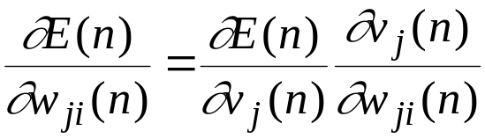
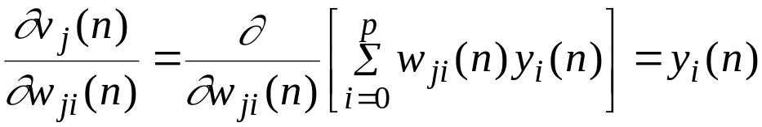
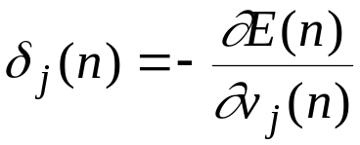

3.3 倒傳遞演算法 (3)
如同最小均方法，倒傳遞演算法對鍵結值 w_{ji}(n) 的修正量 Δw_{ji}(n) 和梯度的估測值， ∂ E(n)/ ∂w_{ji}(n) ，成正比關係。根據鍊鎖率(chain rule)，我們可將梯度表示為：
根據 (3.4) 式
我們定義
那麼鍵結值 w_{ji}(n) 的修正量 Δw_{ji}(n) 就可以寫成
其中 η 是學習率參數。因此我們可以根據下式來調整鍵結值
(3.6)
(3.7)
(3.8)
(3.9)
(3.10)

Slide 13
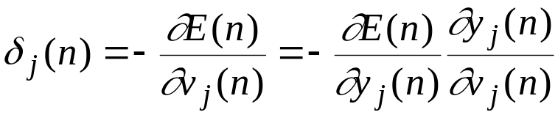
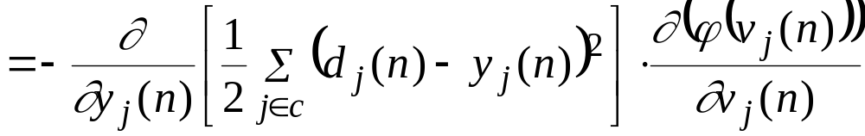

3.3 倒傳遞演算法 (4)
一、第 j 個類神經元是輸出層的類神經元：根據式(3.1)和式(3.2)得到 與 的關係，所以
(3.11)

Slide 14
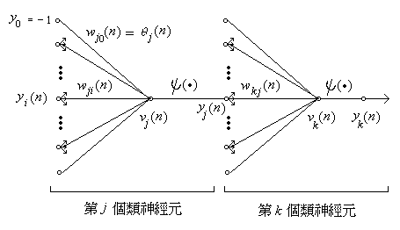
3.3 倒傳遞演算法 (5)
二、第 j 個類神經元是隱藏層的類神經元：由於隱藏層的類神經元沒有其本身期望輸出值的資訊，因此其誤差函數的計算，必須由其所直接連結的類神經元以遞迴的方式為之。
圖3.2：當第 j 個類神經元是隱藏層的類神經元時的多層感知機模型。

Slide 15
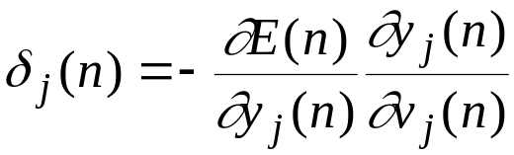
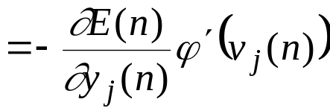
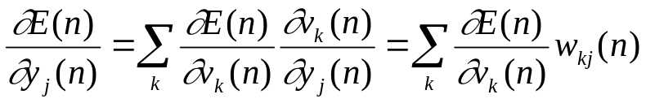
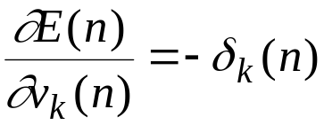

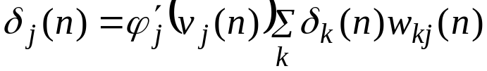
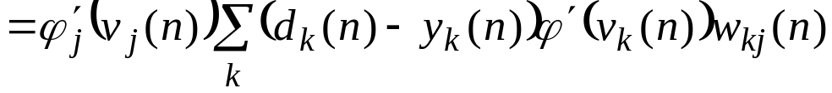
3.3 倒傳遞演算法 (6)
從圖3.2我們發現 是透過 來聯結第 k 個輸出類神經元，因此，我們再一次使用
鍊鎖率(chain rule)來計算 ，推導如下：
假設第 k 個類神經元是輸出層的類神經元，所以根據式(3.11)
將式(3.13)與式(3.14)代入式(3.12)可得：

Slide 16
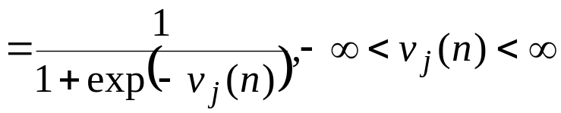

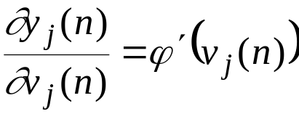
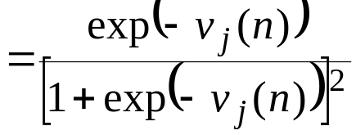

3.3 倒傳遞演算法 (7)
而要使 ϕ(.) 微分值存在，活化函數必須是連續可微分的。在多層感知機裡，活化函數最常使用的是對數型式的「sigmoidal 函數」 。

Slide 17
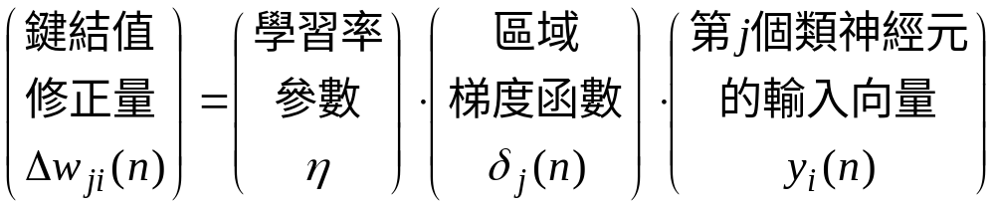


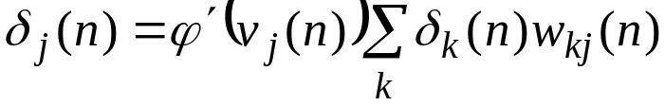
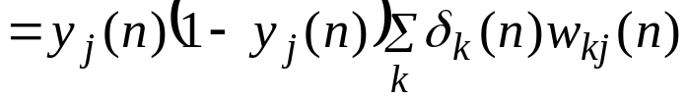
3.3 倒傳遞演算法 (8)
是由「delta 法則」來定義：
區域梯度函數 的計算是依據第 j 個類神經元是輸出層類神經元或是隱藏層類神經元而不同：
一、如果第 j 個類神經元是輸出層的類神經元
二、如果第 j 個類神經元是隱藏層的類神經元

Slide 18

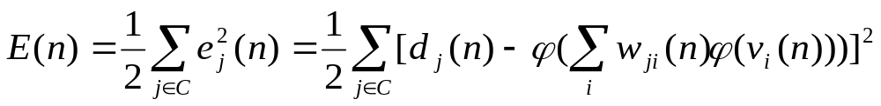
3.4 網路訓練須知 (1)
在多層感知機時，誤差函數， ，對每一個鍵結值來說都是非線性的函數。
此非線性的函數會呈現許多局部極小值，所以會有收斂到局部極小值的問題產生。在倒傳遞演算法的訓練過程中，學習率參數的設定是很重要的。

Slide 19
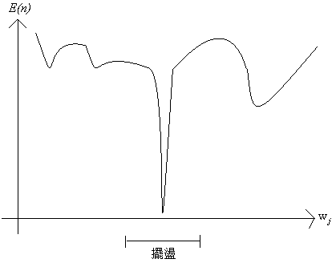
3.4 網路訓練須知 (2)
一個既簡單且能增快學習速率又能避免網路不穩定的方法是在式(3.9)中，加入一個慣性項(momentum)成為：
圖3.3：擺盪於陡峭的隙縫附近而無法收斂至隙縫的谷底。

Slide 20



3.4 網路訓練須知 (3)
由於類神經元活化函數採用的是sigmoid 函數，所以類神經元的輸出是位於區間[0,1]。倘若期望輸出值是超出區間，那麼我們必須將期望輸出值予以正規化。
函數逼近: 透過 的正規化處理，可以將期望輸出值轉換成位於區間[0,1] ；至於訓練好之網路輸出值則可透過的處理，將網路輸出值從區間轉換成原來資料區間。
圖樣識別: 假設是分K類的問題，如果只用一個輸出類神經元，那麼期望輸出值可以設定成 ；若是要用多個輸出類神經元，那麼可以用K位元或
位元來表示K類。

Slide 21
3.4 網路訓練須知 (4)
利用多層感知機來解決問題時，首先必須解決的問題是(1)該用幾層的架構?以及(2)每一層的類神經元的數目是多少?
理論上，感知機只需要兩層架構，再加上隱藏層上的類神經元夠多的話，此感知機的輸出便可逼近任意連續函數，亦即可以成為“通用型逼近器(universal approximator)” 。
鍵結值向量的修正方式可以分為圖樣模式(pattern learning)與批次模式(batch learning)。
訓練資料(輸入向量)輸入網路的次序不同，也會造成不一樣的學習結果。

Slide 22
3.4 網路訓練須知 (5)
倒傳遞演算法的學習過程應於何時終止呢？通常我們可以設定倒傳遞演算法的終止條件為：
一、當鍵結值向量的梯度向量小於一事先給定之閥值時則予終止。
二、在學習循環裡的均方差值小於一事先給定之誤差容忍值時則予終止。
三、每當一個學習循環結束，則對網路進行測試，以瞭解其推廣能力是否達到所要求的目標，若其推廣能力達到目標則予終止。
四、我們也可以結合上述各種方式，當網路的學習達到其中一種的要求則予終止。或是當學習循環的次數達到一最大值時終止，以避免鍵結值向量趨於振盪無法收斂以至於無法停止學習過程。

Slide 23
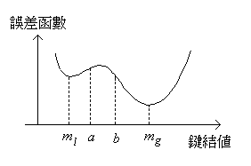
3.4 網路訓練須知 (6)
倒傳遞演算法的第一步是設定網路的初始值，一個好的初始值設定對網路的設計是很有幫助的。
假若我們不知道訓練資料的資訊時，一個典型的作法就是將網路的參數以隨機的方式設定在一個均勻分佈的小範圍中。
圖3.3：倒傳遞演算法網路的初始值設定。

Slide 24
倒傳遞演算法總結
步驟一：決定網路架構
步驟二：初始化
步驟三：前饋階段
步驟四：倒傳遞階段
步驟五：調整鍵結值向量
步驟六：收斂條件測試

Slide 25
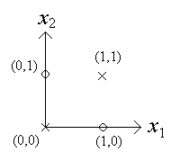
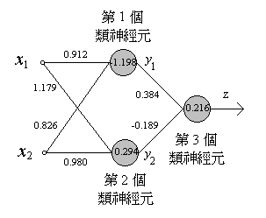
範例3.1：XOR 問題 (1)
一個典型的「非線性可分割」的例子。
「XOR 問題」是無法用一個感知機來解決的。
看看圖3.5的雙層網路架構是否能夠解決「XOR 問題」?
當第三個類神經元的輸出大於或等於0.5時()，我們將輸入向量歸成“ο”類，反之，當輸出小於0.5時()，我們將輸入向量歸成“×”類。
圖3.4：XOR 問題。
圖3.5：以隱藏層具有兩個類神經元的
網路來解決「XOR 問題」。

Slide 26
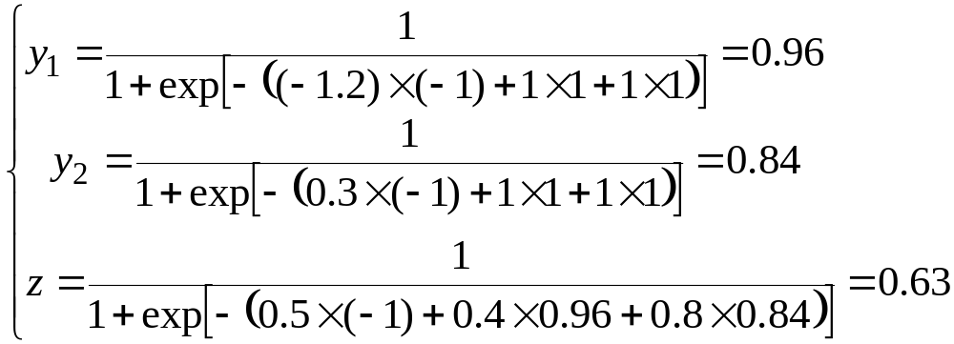
範例3.1：XOR 問題 (2)
初始化鍵結值如下：
η=0.5
當輸入(1,1)^{T}進入網路時

Slide 27
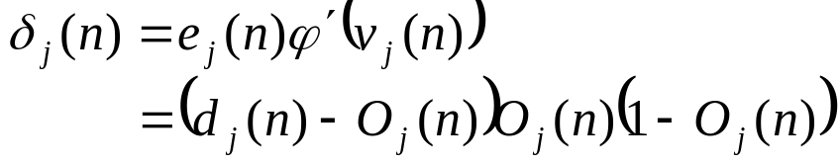
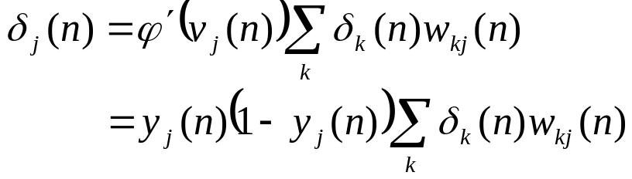
範例3.1：XOR 問題 (3)
根據式(3.19)
根據式(3.20)

Slide 28
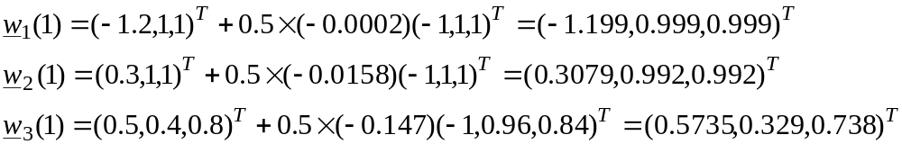
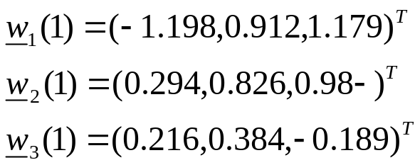
範例3.1：XOR 問題 (4)
根據式(3.10)調整鍵結值
最後鍵結值收斂至

Slide 29
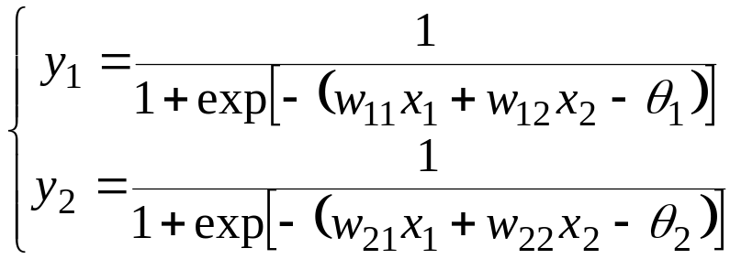
範例3.1：XOR 問題 (5)
我們採用空間轉換(transformation)的概念來分析這個網路，首先，隱藏層的兩個類神經元的功用是將輸入向量從x-平面轉換至y-平面，譬如說，這四點(0,0)、(1,1)、(1,0)、以及(0,1)會分別轉換至y-平面的（0.768,0.427）、（0.964,0.819）、（0.892,0.629）、以及(0.915,0.665) ，因為

Slide 30
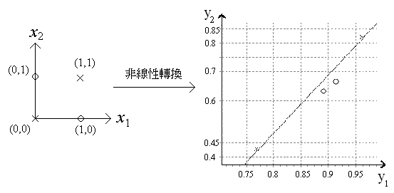
範例3.1：XOR 問題 (3)
圖3.6：以多層感知機來解XOR問題。

Slide 31
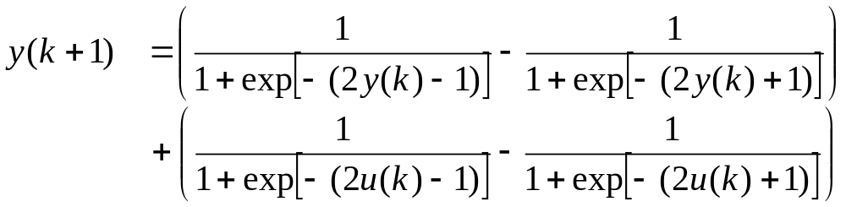

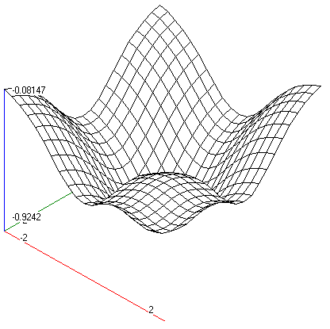
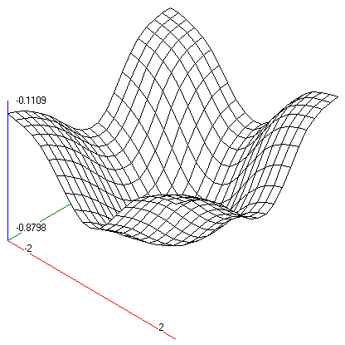
範例3.2：函數逼近
此一個高度非線性的系統之差分方程式：
訓練集資料是在 這個二維區間中，均勻地產生441個網格取樣點。
經過41次訓練完成之後，此時訓練集資料的MSE為0.000986 。
圖3.7：範例3.2中，非線性系統的真實輸入/輸出關係。
圖3.8：兩層的多層感知機網路的輸出。

Slide 32
3.5 倒傳遞演算法進階技巧
活化函數選用對稱型的函數可以加快學習過程。
期望(正確) 輸出值的範圍應設定在活化函數的範圍之內。
若無其它資訊可加以利用時，鍵結值向量以及閥值的初始值應設定在一均勻分佈 (uniformly distributed) 的小範圍內。
對於每個鍵結值，其使用的學習速率參數應不同。
在每一次的學習循環中，輸入圖樣輸入網路的次序應使其不同 。

Slide 33
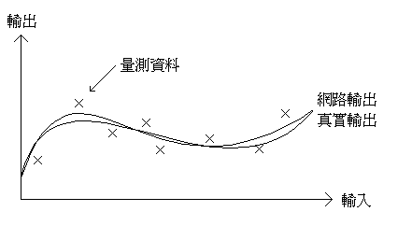
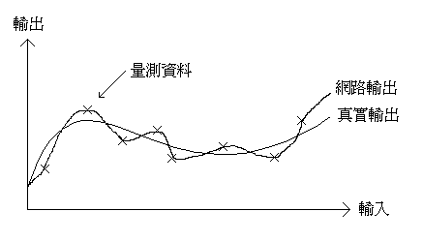
3.6 類神經網路的推廣能力 (1)
所謂的「推廣能力」(generalization)是指網路對於未曾見過的輸入/輸出資料(亦即未曾用來作為網路的訓練資料)也能作出正確的判斷。
當網路學習了太多的輸入/輸出關係時，也就是網路被過份訓練時，網路變得只是去「記憶」所學習過的訓練資料，而無法去推廣相類似資料應有的輸入/輸出關係。
圖3.9：推廣能力良好。
圖3.10：過度訓練。

Slide 34
3.6 類神經網路的推廣能力 (2)
大致上，影響類神經網路推廣能力的因素有三
第一個是訓練資料集的大小。
第二個是網路的拓蹼架構。
第三個是所處理問題的複雜度。
至於如何測試網路的推廣能力是否良好？通常我們將所搜集到的資料以隨機的方式分為訓練集與測試集，利用訓練集的資料來調整網路的鍵結值⎯即訓練網路，然後再用測試集的資料來驗證網路的推廣能力，因為網路從未見過測試集的資料，若網路反應良好，則表示推廣能力強，至於訓練集與測試集的大小比例該選取多少，則沒有一定的規範。

Slide 35
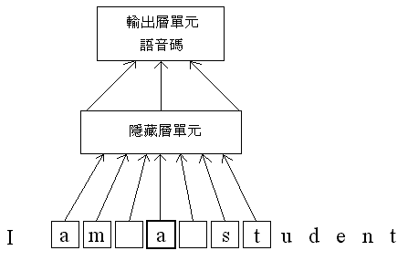
3.6 應用範例 (1)
NETtalk :目標是訓練一個類神經網路來唸英文。
將一篇英文的內容掃描至網路，期望網路能將每七個輸入字母的中央那個字母的音發出來。
網路共有7×29個輸入節點(含26個英文字母及三個標點符號)、80個隱藏層類神經元、以及26個輸出類神經元（21個音素單元，再加上5個單元用來處理音節的分隔和重音） ，網路架構如圖3.11所示。
圖3.11：NETtalk網路架構。

Slide 36
3.6 應用範例 (2)
無人駕駛車 : 設計一個以類神經網路為架構的控制器，利用架於車頂的攝影機，將前面路況輸入至網路(輸入是30×32的數位影像)，除此之外，還有一個做為測距的8×32的灰階影像也輸入至此網路。利用1200個模擬路面來訓練此網路，每張影像訓練約40次後，這部車子可以用時速達五公里的速度在卡內基美濃大學附近的道路上行駛。
手寫郵遞區號碼辨識 : 這個網路的輸入是16×16的數位影像，經過三層隱藏層的處理後，到達擁有10個類神經元的輸出層，以顯示是0-9的哪一個數字。資料庫是從美國信件中收集10,000個數字而得到的，其中7300以及2000個數字分別用來當作訓練資料以及測試資料，經過訓練後，訓練集以及測試集分別達到99%和95%的正確辨識率。
其它的一些重要應用還包括：肝癌的診斷、心臟病的診斷、聲納波的辨識 、語音辨認 、控制器設計 、系統鑑別 …。

Slide 37
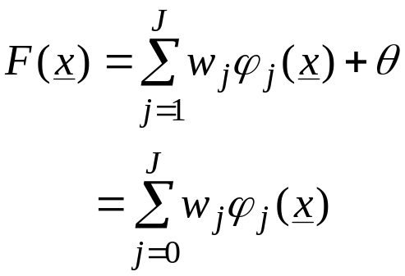
3.7 放射狀基底函數網路 (1)
所謂的“放射狀基底函數網路(radial basis function network, 簡稱為RBFN)”是一種層狀的類神經網路，網路的輸出可以表示成：
其中 w_{j} 代表第個隱藏層類神經元到輸出類神經元的鍵結值，θ=w₀ 代表可調整的偏移量，ϕ_{j}(x) 代表計算第 j 個隱藏層類神經元輸出值的基底函數

Slide 38
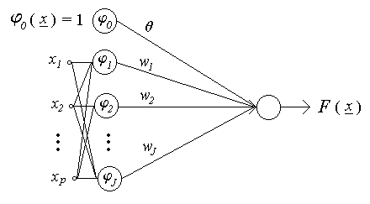
圖3.12：放射狀基底函數網路。

Slide 39
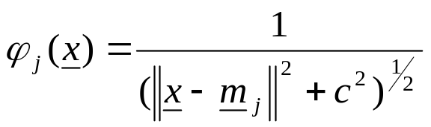
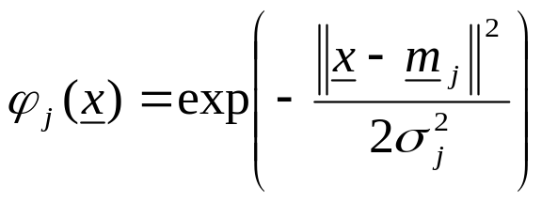
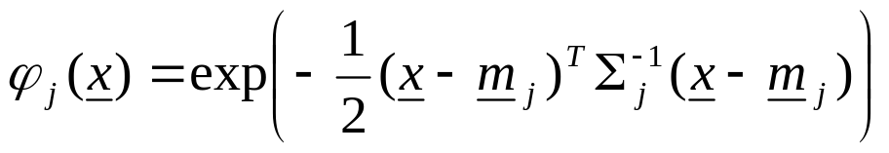
3.7 放射狀基底函數網路 (2)
常見的基底函數有以下幾種：

Slide 40


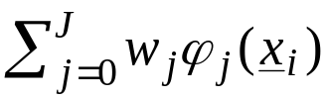
3.7 放射狀基底函數網路 (3)
假設訓練集中有 N 個輸入-輸出對 。
隱藏層類神經元執行非線性的空間轉換，他們將輸入向量轉換成
輸出類神經元執行的是將此轉換後的向量作線性組合，
有關訓練放射狀基底函數網路的演算法大部分包含了兩個階段的學習過程：首先是在隱藏層中節點的學習，接著是在輸出節點的學習。隱藏層中節點的學習主要是使用非監督式的方法 (如群聚分析演算法則) 來調整基底函數的可調參數；而輸出節點則是採監督式的方法 (如最小平方法或梯度法則) 來調整。

Slide 41
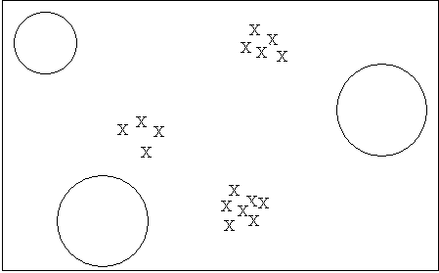

3.7 放射狀基底函數網路 (4)
圖：鍵結值初始化概念圖

Slide 42











3.7 放射狀基底函數網路 (5)
只調整 和
1. LMS演算法: Min
2. 虛擬反置矩陣

Slide 43

3.7 放射狀基底函數網路 (6)
圖：所有鍵結值一起調整較有彈性。

Slide 44





3.7 放射狀基底函數網路 (7)
二、所有參數都一起調整
其中

Slide 45

範例3.3：放射性基底函數網路
此非線性函數表示如下：
訓練網路的訓練集資料是在 這個二維區間中，隨機地產生 450 個取樣點
經過充分訓練完成之後，它們的均方誤差分別是0.004909和1.8007E-8

Slide 46





(a)
(b)
(c)
(d)
圖3.16：(a) 非線性函數；(b) 訓練集資料；
(c) 只調整 和θ的訓練結果；(d) 所有參數都一起調整的訓練結果。

Slide 47
3.7 放射狀基底函數網路 (8)
最後，我們用表3.1將多層感知機和放射性基底函數網路之間的差異列出比較：
多層感知機 | 放射性基底函數網路
多層架構 | 兩層架構
全域性sigmoid 函數 | 局部性高斯形基底函數
網路參數隨機初始化 | 網路參數用非監督式的演算法初始化

Slide 48
3.9 時間延遲類神經網路 (1)
「時空性」的圖樣(spatio-temporal patterns) 可細分為以下三種型態:
(1) 時空性圖樣的辨認(spatio-temporal pattern recognition)：我們希望網路在看到一個序列的圖樣信號後，某個特殊的輸出信號會被產生。
(2) 序列的再產生(sequence reproduction )：時間序列(time series)的預測工作上。
(3) 時間上的聯想(temporal association): 網路在看到某種特定的輸入序列圖樣後，另一個相關的特定序列圖樣會被產生。
要能夠處理這類時空性圖樣，必須賦予類神經元能夠有記憶性。

Slide 49


3.9 時間延遲類神經網路 (2)
感知機架構：
軸突丘上的細胞膜電位是將發生在後級突觸上的所有刺激，透過「時空性相加(spatio-temporal summation)」的處理後，再沿著樹突傳遞至軸突丘而得到的
我們可以用濾波器來模擬生物性的突觸：

Slide 50

3.9 時間延遲類神經網路 (3)
其中 h_{ji}(t) 是個線性非時變的濾波器(linear time-invariant filter)，運算元 「*」代表迴旋積分(convolution) 。
通常我們會讓是個「具因果性(causal)」且 為 「有限記憶(finite memory)」的濾波器。所以式(3.39)便可以簡化為：

Slide 51


3.9 時間延遲類神經網路 (4)
圖3.13：(a)以濾波器來模擬突觸的類神經元；
(b)離散化之具記憶性的類神經元。

Slide 52


3.9 時間延遲類神經網路 (5)
為了電腦模擬方便，我們會將式(3.43)離散化成為下式：
其中t=nΔt，M=T/Δt，以及。我們可以省略式中的Δt項，使得上式變成：

Slide 53
3.9.1 時間延遲類神經網路
所謂「時間延遲類神經網路(time-delay neural network簡稱TDNN)」算是上述類神經網路的一種特例[23]。
基本上，這種網路是將時空序列圖樣透過延遲元件(delay element)的處理後，轉換成空間性圖樣(spatial patterns)後，才輸入至網路中。此種網路的缺點就是必須事先決定M值的大小，M越大，所需之訓練樣本越多以及所需之訓練時間越久。
基本上，我們仍然可以使用傳統的倒傳遞演算法則來訓練時間延遲類神經網路，只是在訓練之前，必須將整個網路沿著時間軸展開(unfold the network in time) ，才能推導出每個鍵結值的修正公式。
當然，最有效的訓練方式是採用「時間性倒傳遞演算法則(temporal back propagation algorithm)」來作為網路的訓練演算法則，詳細資料可以參考文獻[7]，此種網路被廣泛地應用在語音辨認上。

Slide 54



圖3.14：TDNN的網路訓練示意圖。(a)2-1的多層網路架構;
(b)有限響應之濾波器模型;(c)2-1的多層網路沿著時間軸展開後之架構。

Slide 55






3.9.2 循環式類神經網路 (1)
Williams 和 Zipser 於1989年提出一種即時循環式學習演算法[25]，可用來訓練如圖3.19所示的循環式類神經網路。網路包含了p個外界輸入以及J個類神經元。
我們用 代表J維的輸出向量， ，及 代表p維外界輸入向量， 。然後，用 代表由 和 所串接而成的維的組合輸入向量， 。
基本上，此種網路可用於(1) 聯想記憶和 (2) 輸入－輸出映射網路（input-output mapping network）。

Slide 56

圖3.19：循環式類神經網路。

Slide 57



3.9.2 循環式類神經網路 (2)
用U 和I 分別代表兩個下標集合，它們可以使得下式成立：
我們透過下式算出類神經元於時間 之輸出：
以及

Slide 58




3.9.2 循環式類神經網路 (3)
首先，我們定義瞬間誤差函數為：
那麼網路訓練的目標就是要找出一組鍵結值，使得在一段時間內 之瞬間誤差的總合， ，能夠被極小化：

Slide 59


3.9.2 循環式類神經網路 (4)
首先就得找到下述之梯度資訊：
從式(3.49) 可知
又由式(3.47) 和式(3.48)，可得

Slide 60

3.9.2 循環式類神經網路 (5)

Slide 61





3.9.2 循環式類神經網路 (6)
假設網路的初始狀態與鍵結值無關，因此，
從式(3.53) 我們可以產生下述之動態系統，其動態方程式由下式所描述：
其中

Slide 62

3.9.2 循環式類神經網路 (7)
結合式(3.49) 、式(3.51) 、 式(3.55) 、式(3.56) 、以及式(3.58) ，我們可得下述鍵結值的調整公式：

Slide 63




3.9.2 循環式類神經網路 (8)
步驟一：初始化
步驟二：計算輸出
步驟三：調整鍵結值向量
步驟四：收斂條件測試

Slide 64

範例3.4：即時循環式學習演算法 (1)
網路包含了1 個外界輸入以及1個類神經元，類神經元的鍵結值初始值為：
函數1：為一個單純的Sin函數，我們取其中50個點做訓練，並設定網路學習率為0.01，結果如圖3.20所示：

Slide 65



(a)
圖3.20：Sin函數的訓練結果：(a)：訓練20次的時候；
(b)：訓練100次的時候；(c)：訓練500次的時候。

Slide 66

範例3.4：即時循環式學習演算法 (2)
函數2：為一個較複雜的組合函數：
取其中1000個點做訓練，網路學習率為0.01，結果如圖3.21所示：

Slide 67



圖3.21：複雜的組合函數的訓練結果：(a)：訓練2次的時候；
(b)：訓練20次的時候；(c) ：訓練100次的時候。

Slide 68

3.9.2 循環式類神經網路 (9)
為了更有效地處理複雜的時序問題，我們可以採用Elman所提的「簡單循環式網路(simple recurrent network SRN)」[26]，如圖3.22所示。與圖3.19所示之網路相較之下，多了一層輸出層：

Slide 69

圖3.22：簡單循環式網路 (SRN)。

Slide 70




3.9.2 循環式類神經網路 (10)
那麼網路訓練的目標就是要找出一組鍵結值 和 ，使得在一段時間內之瞬間誤差的總合， ，能夠被極小化：
鍵結值 的調整公式如下：

Slide 71


3.9.2 循環式類神經網路 (11)
鍵結值 的調整公式則如下：

Slide 72
3.10 結語
介紹了如何利用倒傳遞演繹法來訓練多層感知機，以及一些相關特性與技巧。
在所有類神經網路中，多層感知機的被使用度最大，因為它的通用性很廣，從圖樣識別到控制器設計都有很好的表現。
另外，我們也介紹兩種常見的多層類神經網路 — 放射狀基底函數網路以及時間延遲網路，這些不同的網路架構各自有其適用範圍及其優缺點。

